Slide 1
フード セーフティー カルチャー
食品品質プロフェッショナルズ
広田鉄磨

Slide 2
目次：フードセーフティーカルチャー
フードセーフティーカルチャーの成立秘話
フードセーフティーカルチャーの特質
これから どうやっていくのか

Slide 3
誰が言い出したのか
セーフティーカルチャー

Slide 4
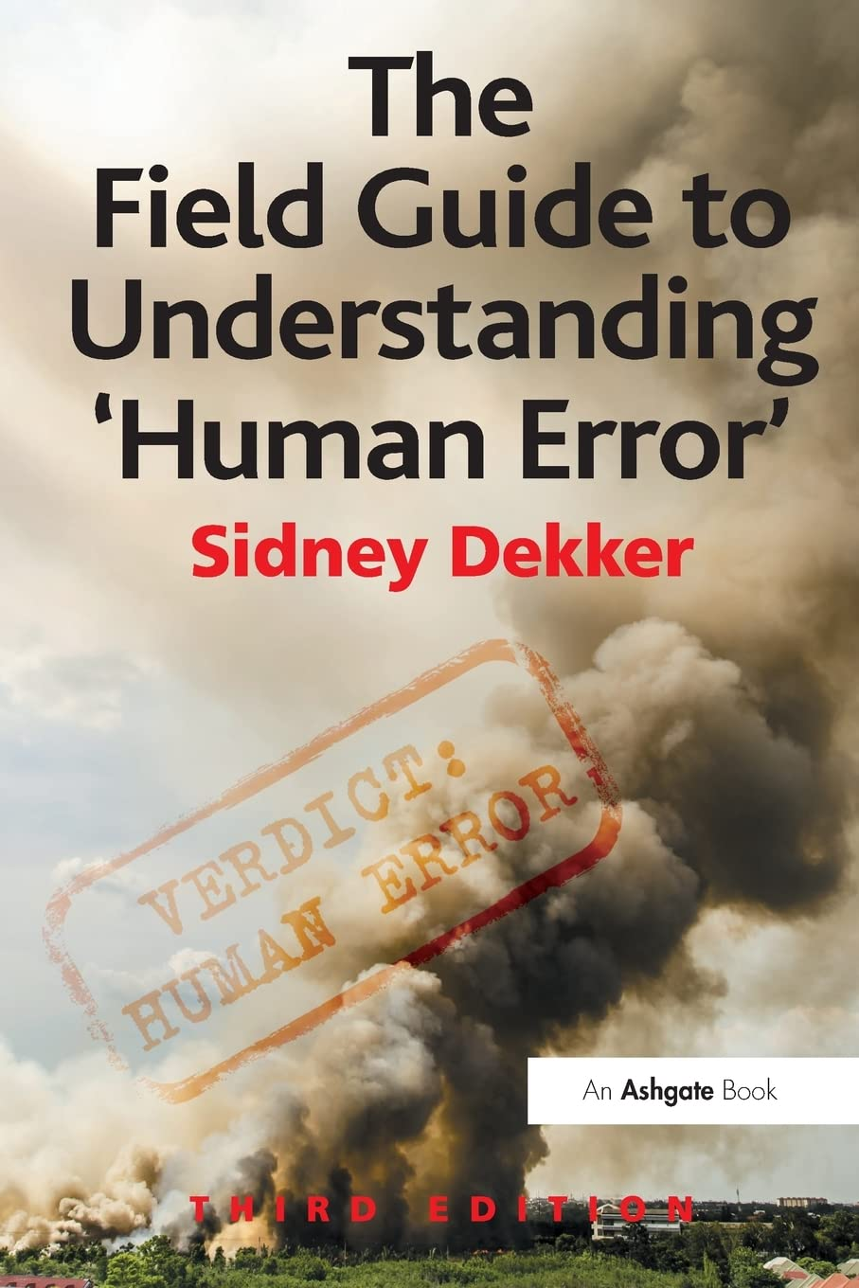
（人命）安全文化
原発
化学プラント
油田・製油所
運輸特に航空運輸
医療事故
食品安全
食品安全文化

Slide 5
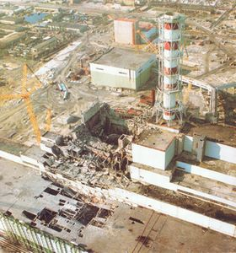
発端は
1986年 チェルノブイリ

Slide 6
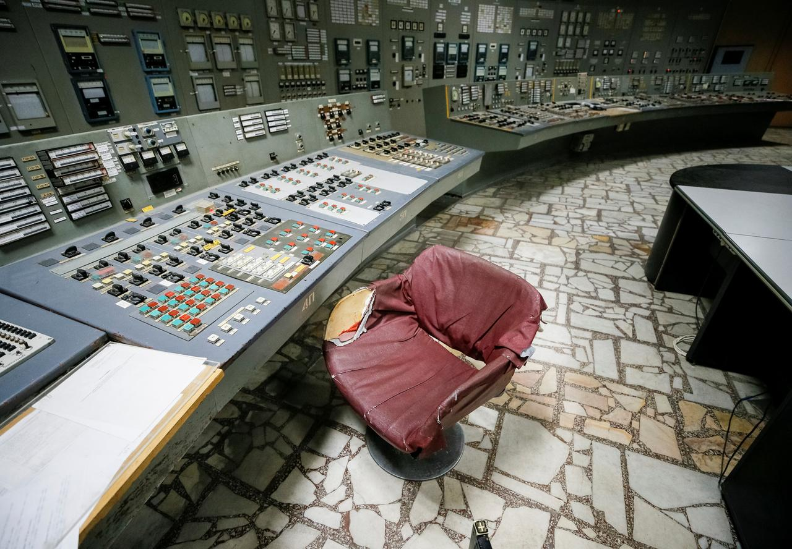

Slide 7
崩壊寸前のソビエトの
上意下達
反論の許されぬ社会
民意を反映しない体制
への
「人命安全文化」という概念は 痛烈な一打（とどめ） として機能

Slide 8
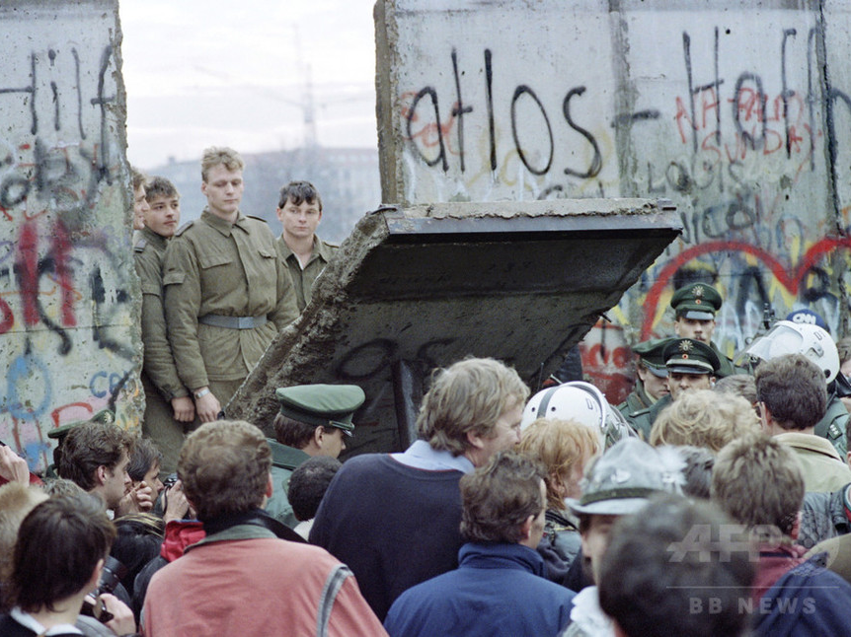
1989 ベルリンの壁崩壊

Slide 9
1991 IAEA報告書のなかで安全文化定義
原子力発電所の安全問題がその重要性に相応な注目を最優先事項として確立する組織と個人の特徴と態度の集合体

Slide 10
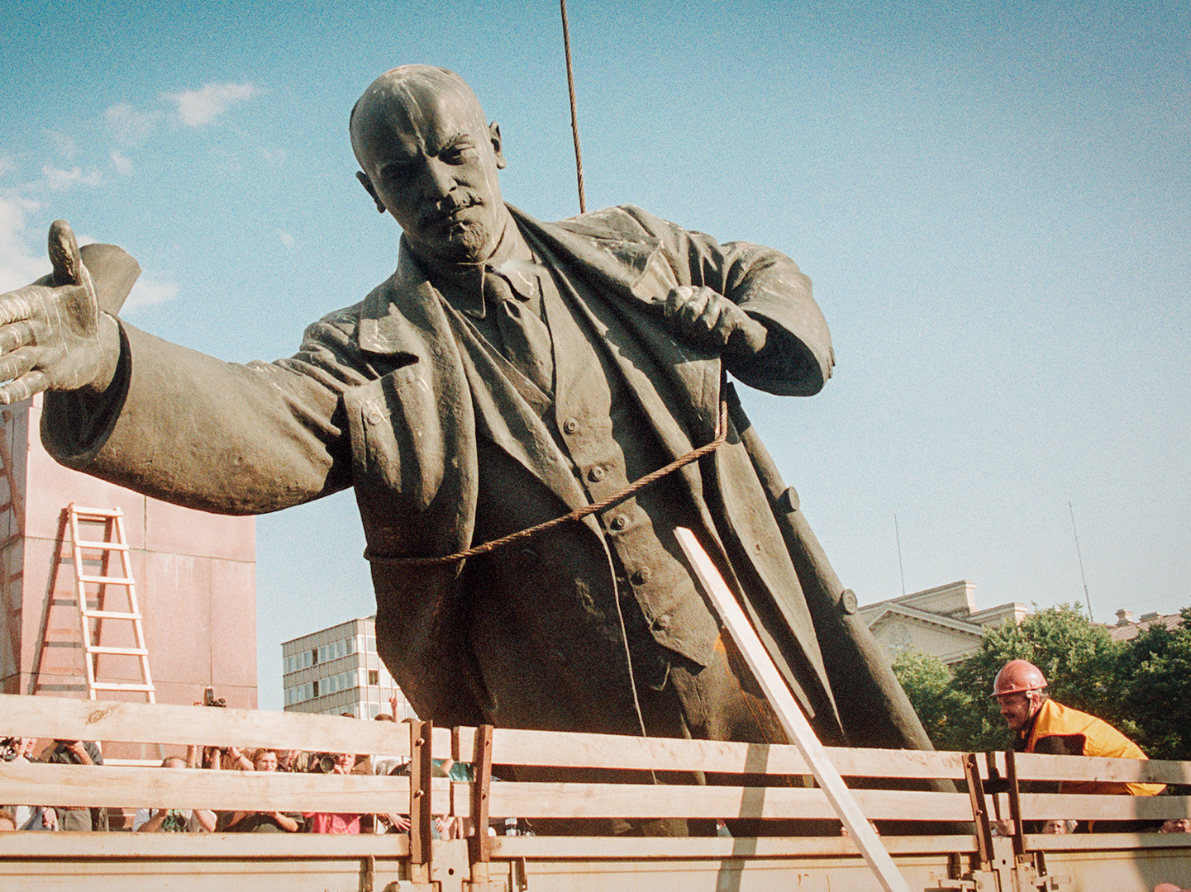
1992年ソビエト崩壊

Slide 11
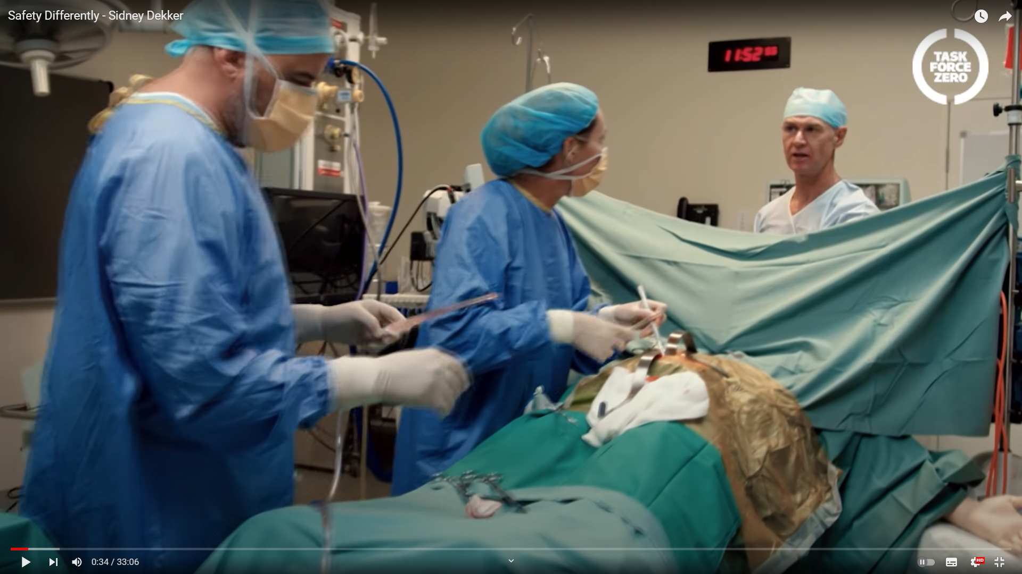
（人命）安全文化
原発
化学プラント
油田・製油所
運輸特に航空
医療事故
食品安全
食品安全文化

Slide 12
2023.10 GFSI日本主催 Japan Food Safety Day 岡田綾子氏PPTより改変

Slide 13
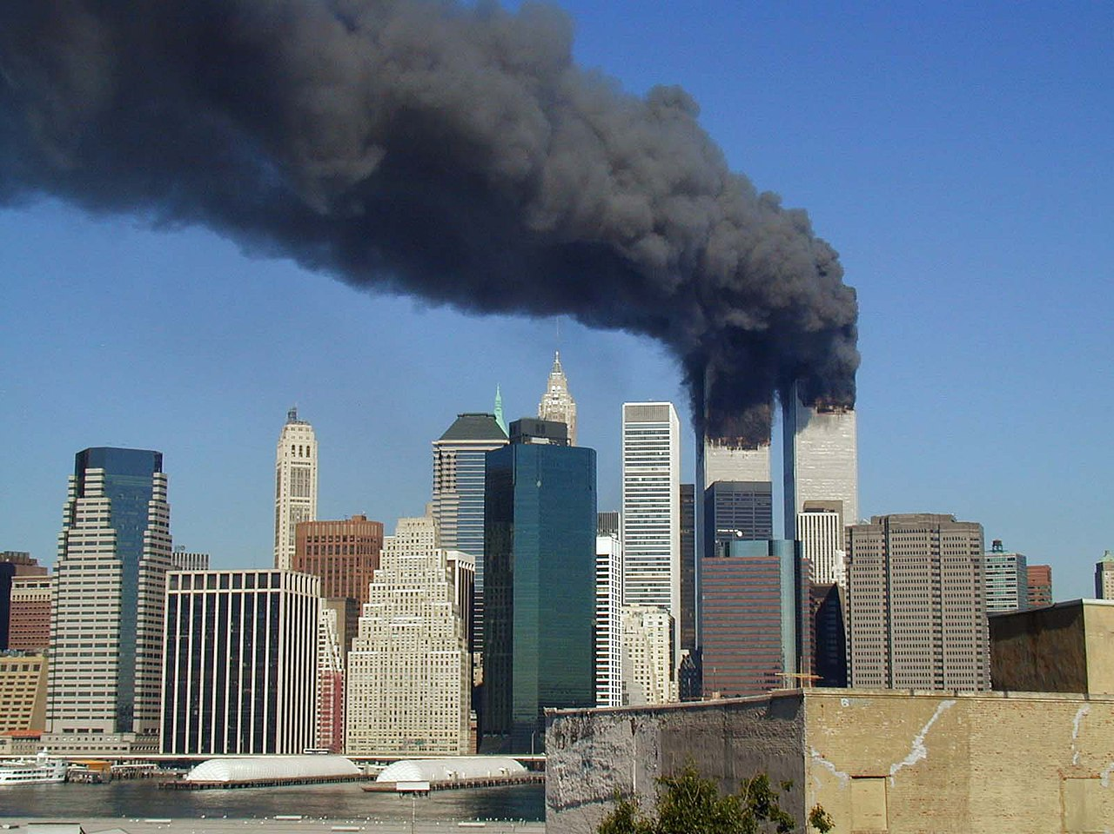
2001

Slide 14
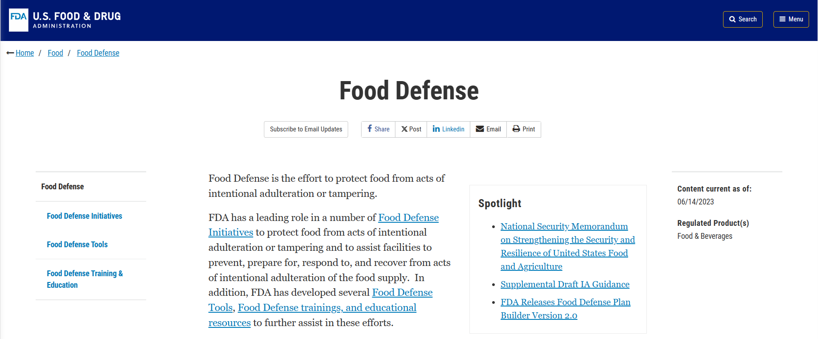

Slide 15
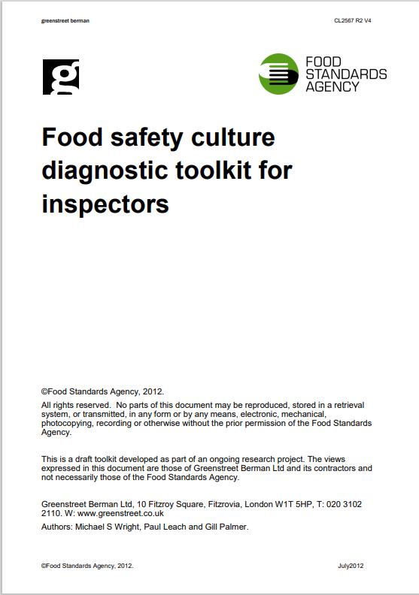
2012

Slide 16
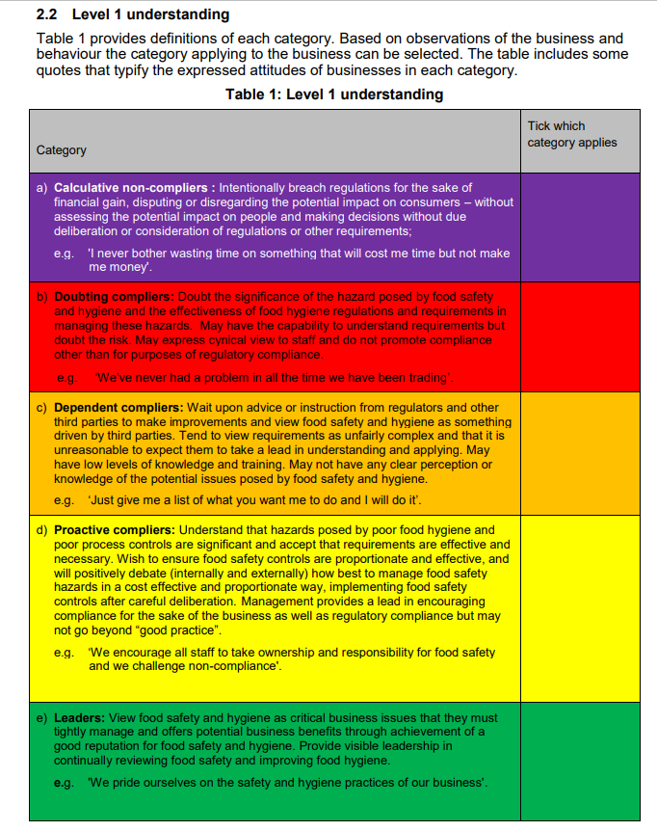

Slide 17
この時点で 文化を下位概念に置き換えようという意図が進んでいる

Slide 18
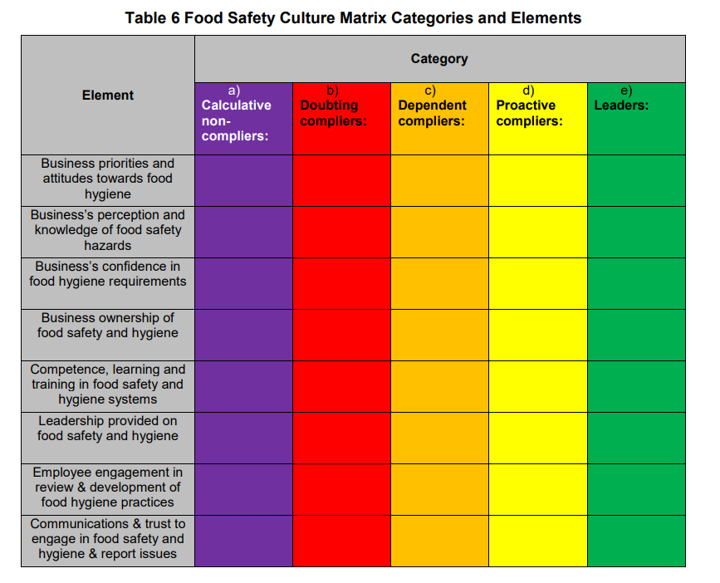
この時点で 評価（点数付け）の意図が始まっている

Slide 20
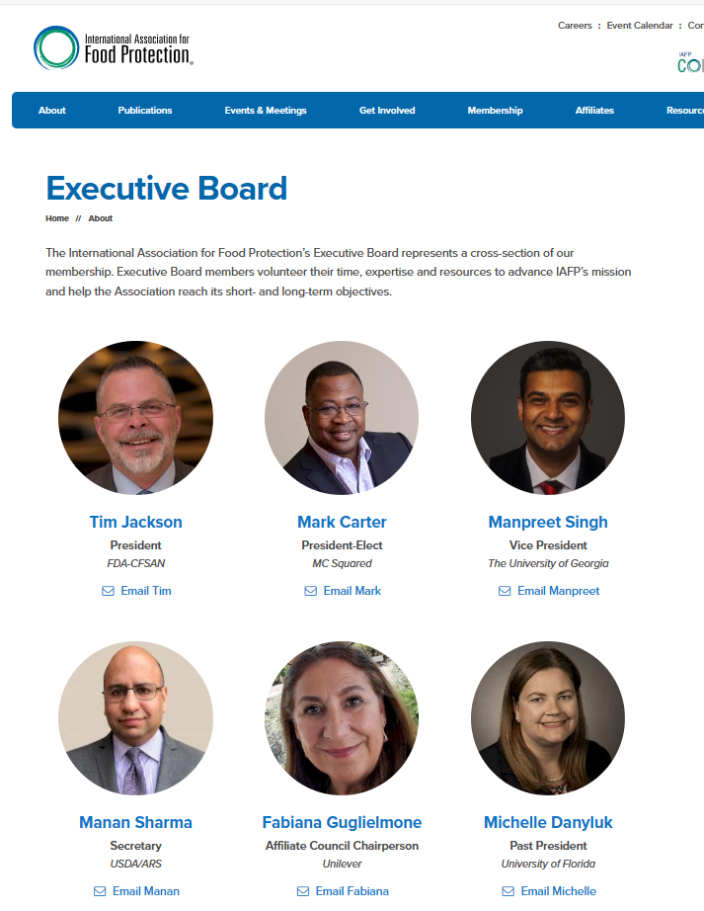

Slide 21
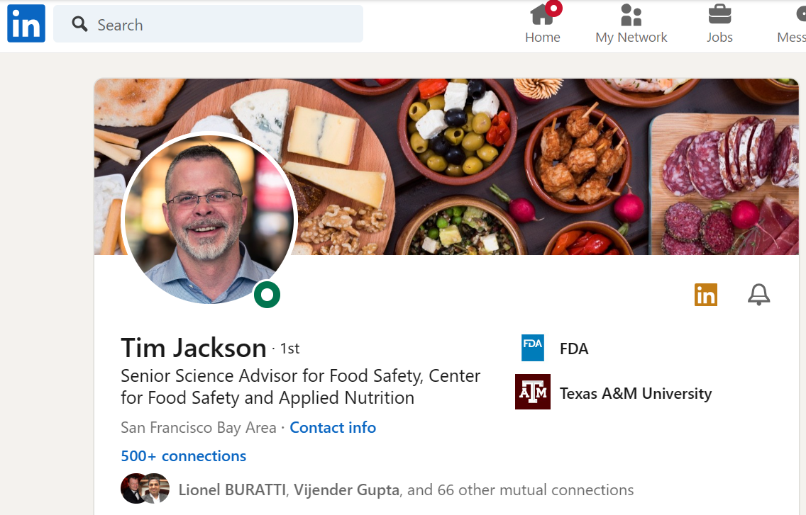

Slide 22
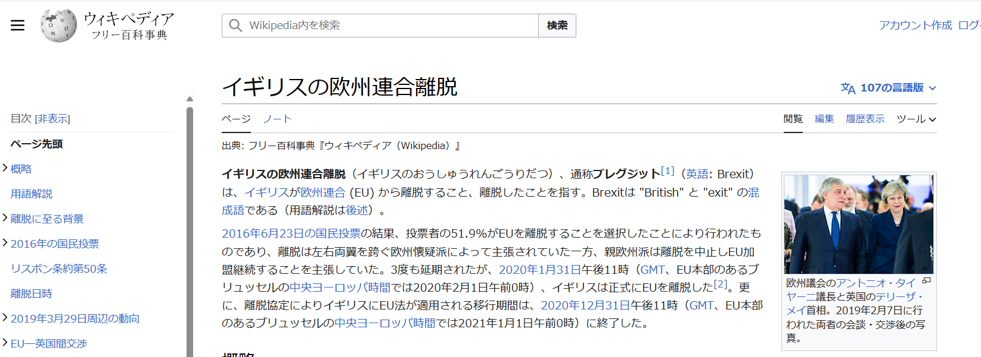
2020

Slide 23
2020
2023.10 GFSI日本主催 Japan Food Safety Day 岡田綾子氏PPTより改変

Slide 24
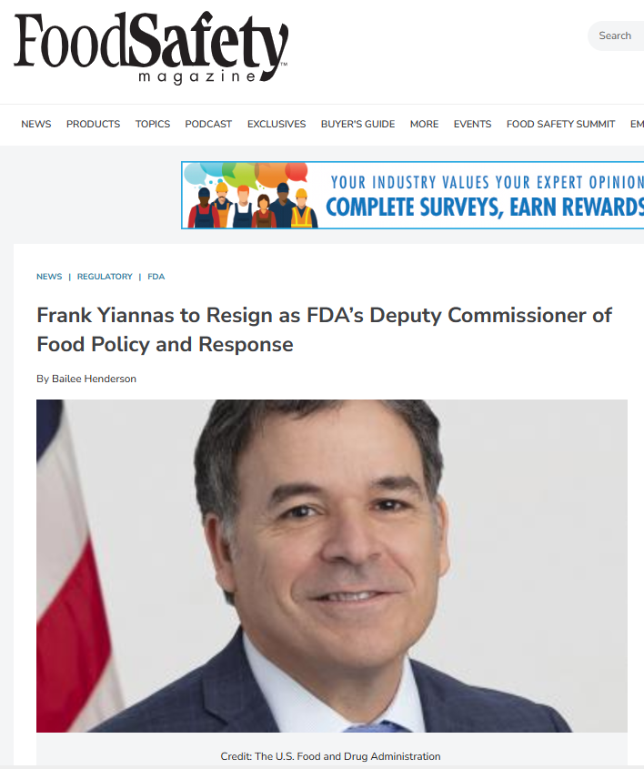

Slide 25
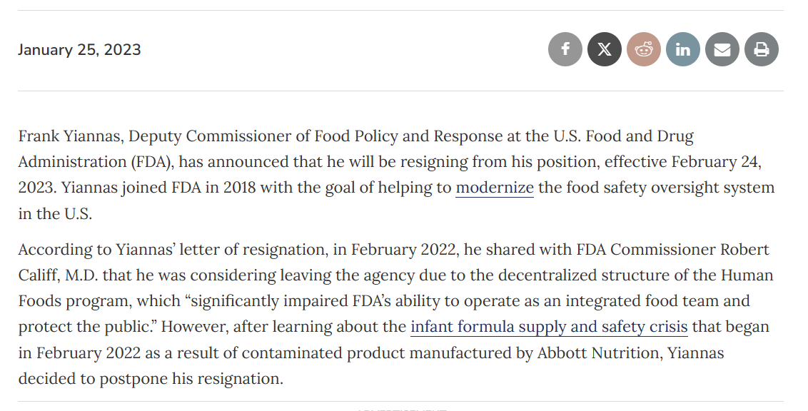

Slide 26
2020

Slide 27
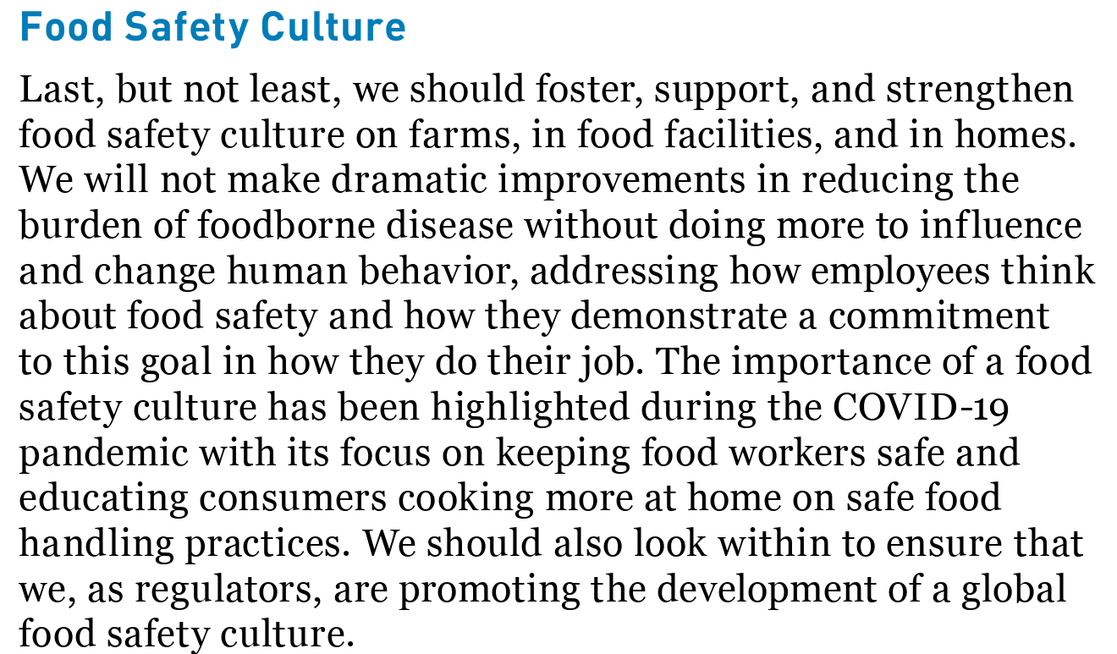

Slide 28
セーフティーカルチャーは
原発では ソビエトへのとどめとして有効に 機能した
しかし 化学プラント、油田・製油所、航空運輸、医療事故では？
食品防御→食品偽装→食品安全では？

Slide 29
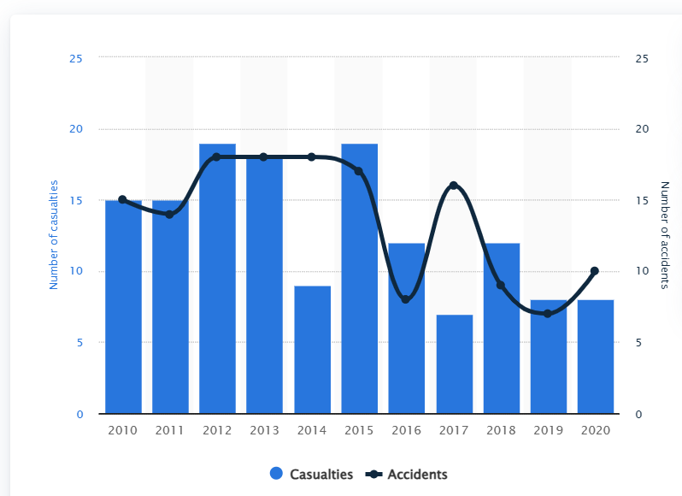
Oil and gas production accidents & casualties Russia 2020 | Statista

Slide 30
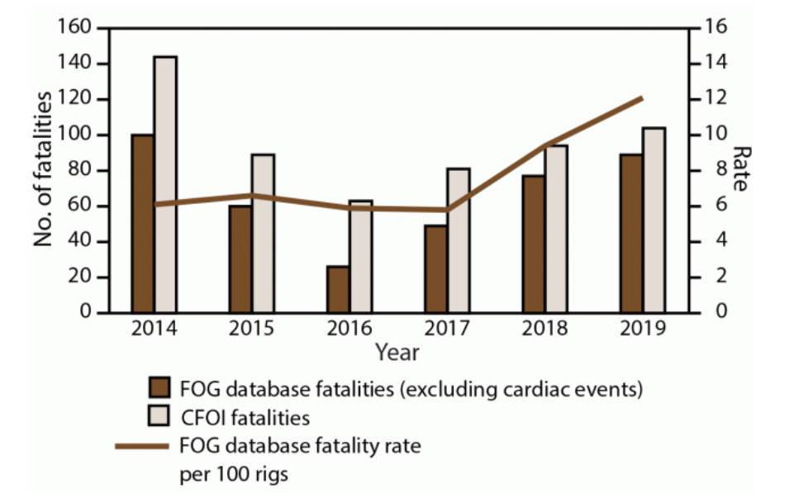
Fatalities in Oil and Gas Extraction Database, an Industry-Specific Worker Fatality Surveillance System — United States, 2014–2019 | MMWR (cdc.gov)

Slide 31
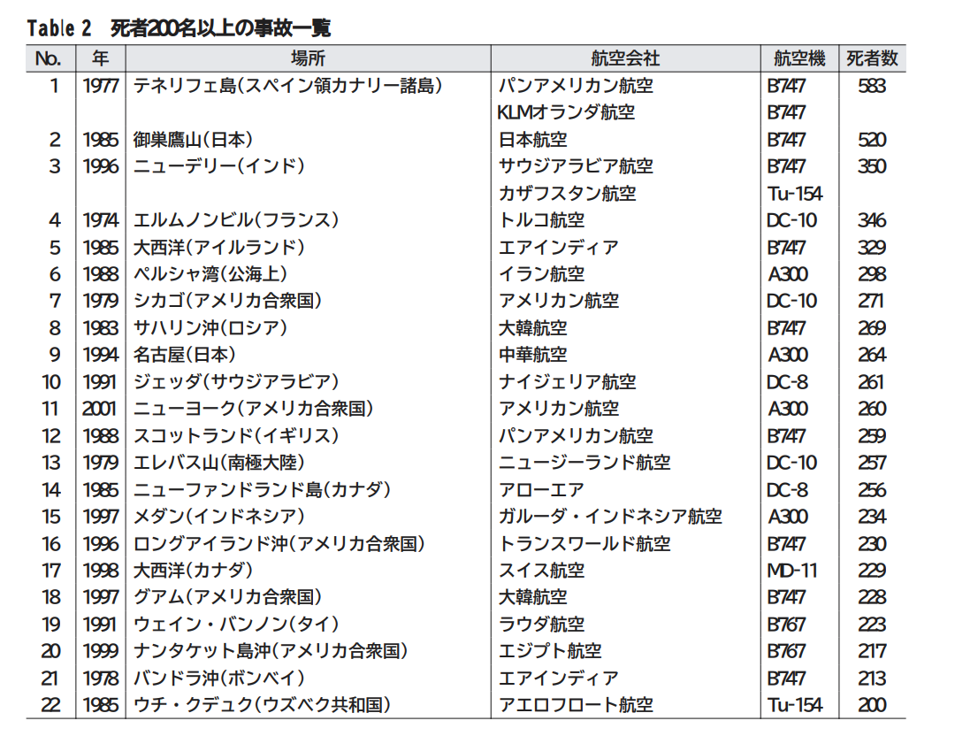
クレオ大阪

Slide 32
セーフティーカルチャーは
アメリカ主導であることは明白である
アメリカが提供する機材・施設が事件の背景にある場合は 盛り上がらない
アメリカの方での死者数が多い場合には 盛り上がらない
正確な死者数把握が困難な分野では 盛り上がらない

Slide 33
そしてフードセーフティーカルチャー
そして今回は EU を2020.2に離脱した イギリスが 規格つくり 認証作りで積極的に参画してきている

Slide 34
そしてフードセーフティーカルチャー
食品防御・偽装ではPAS96（規格）を作っておきながら 次第に脇に追いやられた
PAS320（規格）だけでは 世の中は動かない
それなら認証まで抱き合わせでとBRCGS Food Safety Culture Excellence を組み合わせた

Slide 35
目次：フードセーフティーカルチャー
フードセーフティーカルチャーの成立秘話
フードセーフティーカルチャーの特質
これから どうやっていくのか

Slide 36
フードセーフティーカルチャ―の特質

Slide 37
カルチャ―とは
文化庁
「文化」は，最も広くとらえると，人間が自然とのかかわりや風土の中で生まれ育ち身に付けていく立ち居振る舞いや，衣食住をはじめとした暮らし，生活様式，価値観など，人間と人間の生活にかかわることの総体を意味しますが，本審議会では，主として「人間が理想を実現していくための精神の活動及びその成果」の側面から文化を考えました。 そして，このような文化の機能や役割について，人間にとって文化の持つ意味を確認した上で，変化する社会や経済，科学技術や情報化の進展，グローバル化との関係において考えました。

Slide 38
カルチャ―とは
文化（ぶんか、ラテン語: cultura）には、いくつかの定義が存在するが、総じていうと人間が社会の構成員として獲得する多数の振る舞いの全体のことである。社会組織（年齢別グループ、地域社会、血縁組織などを含む）ごとに固有の文化があるとされ、組織の成員になるということは、その文化を身につける（身体化）ということでもある。人は同時に複数の組織に所属することが可能であり、異なる組織に共通する文化が存在することもある。。

Slide 39
カルチャ―とは
広辞苑
広辞苑によると、文化とは、「人間が自然に手を加えて形成してきた物と心の両面の成果」、「西洋では、人間の精神的生活に関わるものを文化と呼ぶ」とあります。文化という言葉は、人間が自然との触れ合いの中で、形づくられた思考や行動様式、そして人間のもつ創造力といった広い意味があるようです。

Slide 40
カルチャ―とは
定義の不明確なものの評価はできない
それでも 評価をしようとするものがあれば
それは自分勝手な尺度を採用しているのでは？

Slide 41
例えば・・・
ニューヨークの文化は パリの文化に比べて 劣っている といえる人がいるのか
もし ニューヨークのほうが 劣っているように感じるというなら その人個人の価値観という尺度の上での話であって 人類にとっての共通価値観といった尺度上ではない
それはなによりも 文化を測る共通の尺度が存在しないからで
その点は 文明とはまったく違う（石器の使用、青銅器の使用、鉄器の使用 といった ほぼ絶対的な 尺度が存在する）

Slide 42
では二つの土地のカルチャーの 違いを語るのではなく・・・
京都文化ってなんなの～？

Slide 43
京都文化の特徴って？
寺の数が多い？

Slide 44
京都文化の特徴って？
人口当たりの寺の数
が多い？

Slide 45
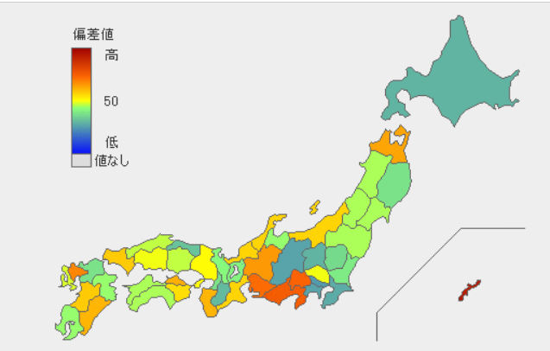
京都文化の特徴って？
書道教室が多い？

Slide 46
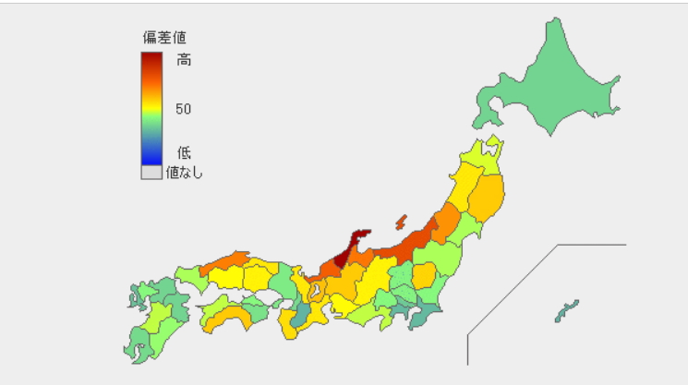
京都文化の特徴って？
生け花・茶道教室が多い？

Slide 47
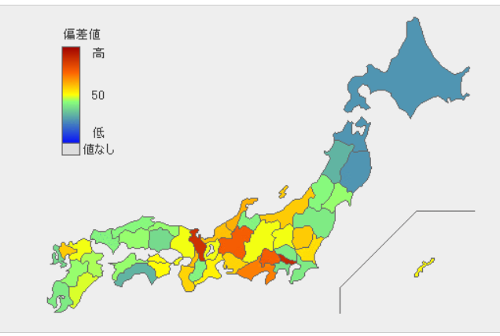
京都文化の特徴って？
和食屋が多い？
東京に次いで2位

Slide 48
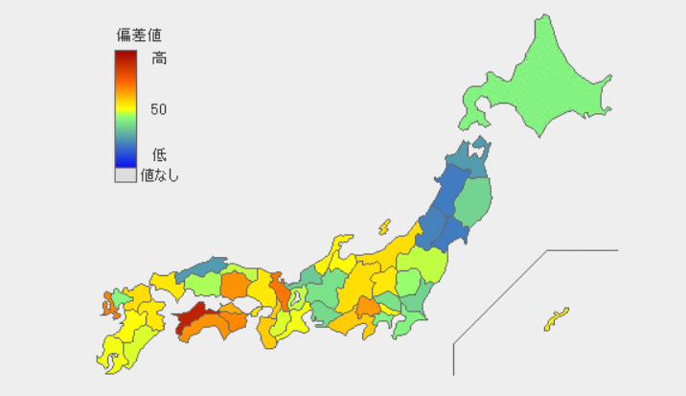
京都文化の特徴って？
パン屋が多い？
数では二番だが 一人当たり購入費は一番

Slide 49
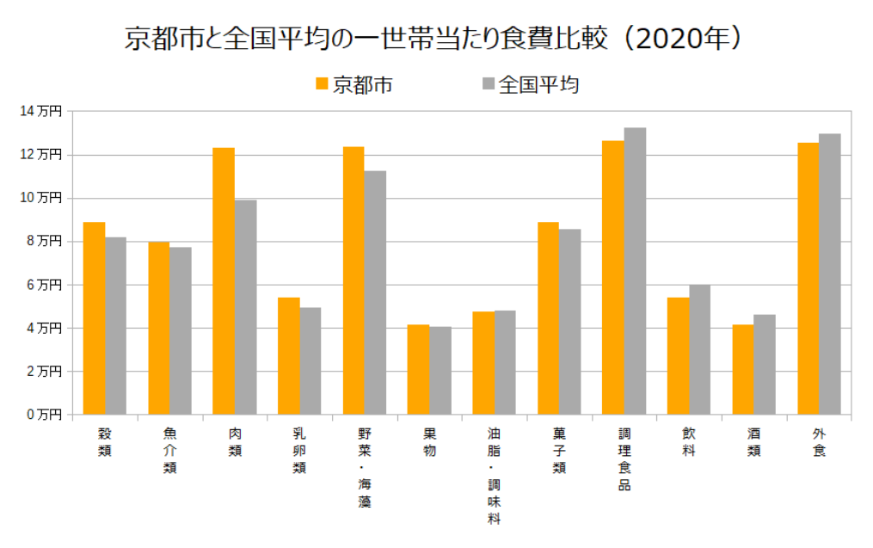
京都文化の特徴って？
寺社が多いというわけでもない
書道・生け花・茶道が盛んというものでもない
人口の割に和食屋はとても多い、しかし都会である割には外食費比率は低い
パンをよく食べる
カップ麺は嫌い

Slide 50
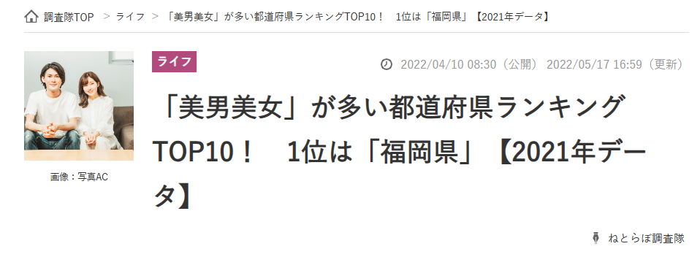
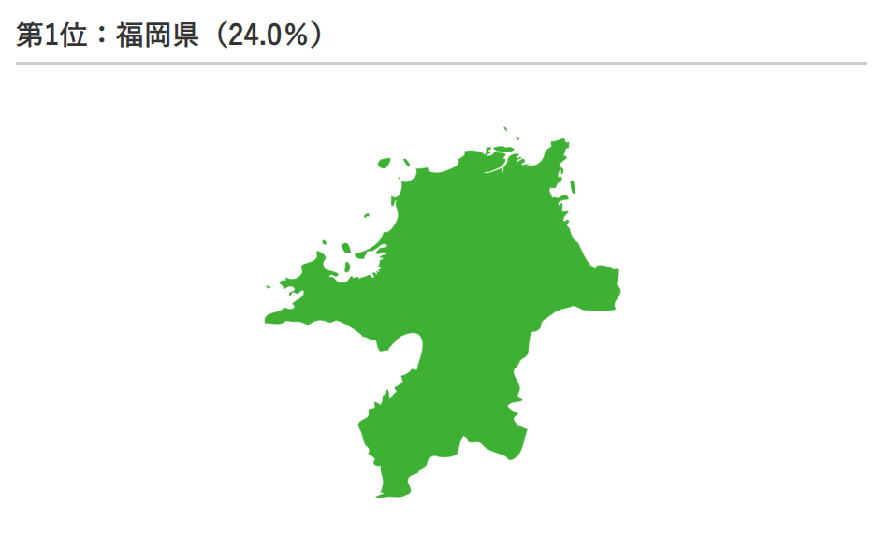
京都文化の特徴って？
美人が多い？

Slide 51
京都文化の特徴って？ 遊び篇
芸者・舞妓は多い
しかし 美人は少ない（笑）
しかし 「京の水に磨かれる」＝カルチャ―に染まると 美人に見える

Slide 52
京都文化の特徴って？
で こんな京都が なぜ 「はんなり」「奥ゆかしい」などと表現されるのか
それは
「よろしいなぁ」「いけずな人やなぁ」
「おおきに」「かんにんして」「よういわんわぁ」「イキリやなぁ」「どないしはったん？」「ぶぶ漬けおあがりますか？」

Slide 53
はんなりこそが ぶんかどす
長い年月 権力者の栄枯盛衰 政権の交替を見続けてきた京都の人々には 生き延びるためには 目立たず、事を荒立てず、角を立てずに物事を処理する文化が根付いた
建物は目立たず、一見してわかるような贅沢は慎み、 着物には金かけても 周囲に溶け込む柄を選んだ
言い換えると 長い不幸の歴史の上に成立した文化、よそ者が入っていっても 変わるわけがない

Slide 54
はんなりこそが ぶんかどす
こちとら 三代続いた江戸っ子でえ！
最近 敦賀からこしてきはったんどす
「先の戦」と言えば、太平洋戦争ではなく応仁の乱のこと…
私が聴いたのでは鳥羽伏見の戦い

Slide 55
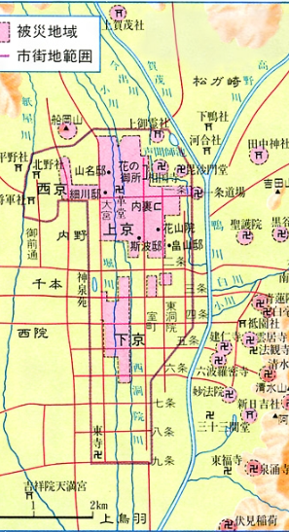
応仁元(1467)年から文明9(1477)年までの11年間，管領細川勝元(ほそかわかつもと)の東軍と山名宗全(やまなそうぜん，持豊<もちとよ>)の西軍が戦った内乱。 京都が主戦場となりました。 始まった年号だけをとり応仁の乱ともいいます。

Slide 56
はんなりこそが ぶんかどす
京都で市街戦にでもならなければ それは 遠いどっかで起きていること・・・無関心・冷淡
京都市街は 通り と 条の 重なるところだけ・・・その外は妖怪の住むところ・・・差別

Slide 57
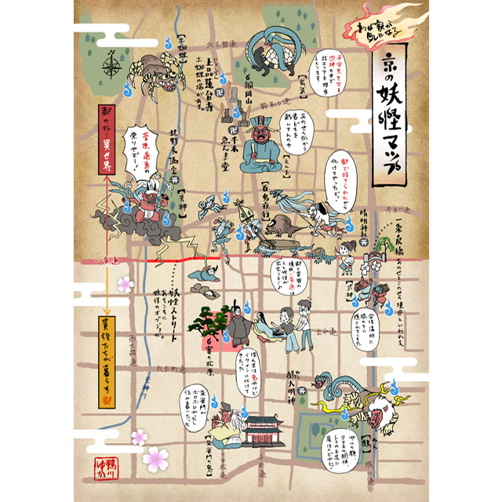

Slide 58
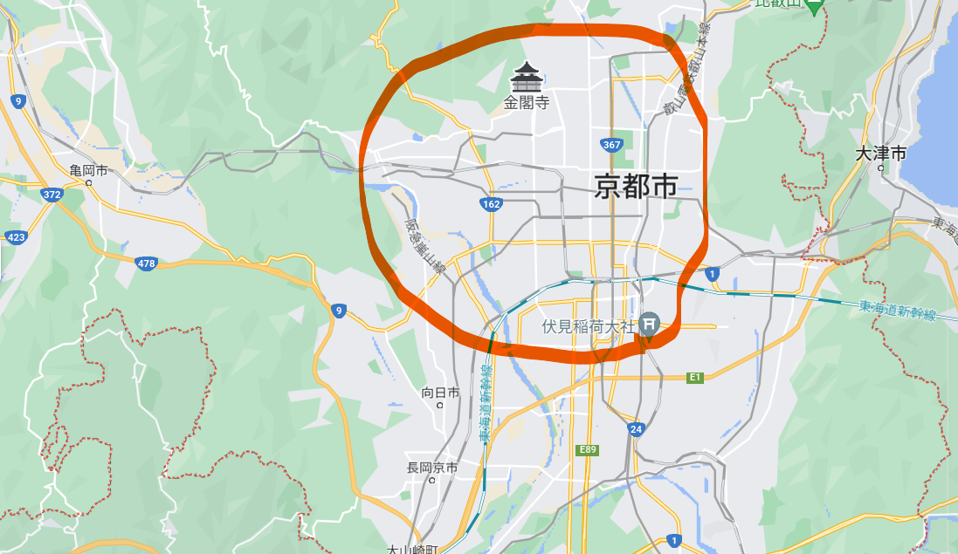
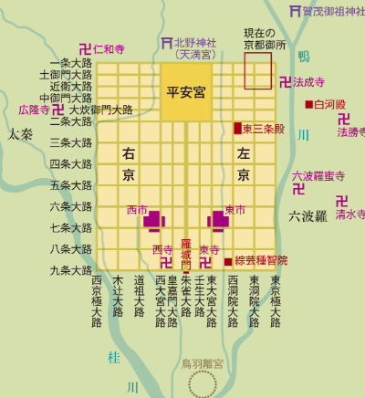
はんなりこそが ぶんかどす

Slide 59
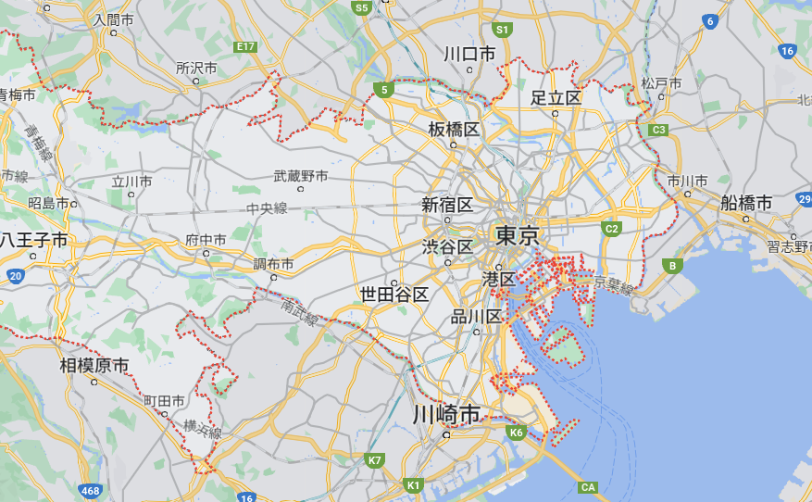
はんなりこそが ぶんかどす

Slide 60
文化は模倣できるのか？
京都の何を真似したら 奈良は京都に変貌するのか。変貌したからといって どんなメリットがあるのか
言い換えると 長い不幸の歴史の上に成立した文化、見えるものだけ真似して変わるわけがない

Slide 61
文化は規制できるのか
京都景観条例
京都市の景観条例には、新築物件のスタイルに関する細かい規定が設けられています。
例えば市街地の景観地区では、屋根材として使う日本瓦や平板瓦はいぶし銀でなければなりません。また、金属板などの屋根材は光沢のない濃い灰色か黒を選ぶ必要があります。
ほかにも、屋根の勾配の角度、壁面の色や材質、塔屋の長さに至るまで、細かくルールが決められています。
景観条例とはつまり「古都の町並みが残るエリアには京都らしい和風の建物しか建てられない」というルールなのです。
現在京都市で施行されている景観条例には美観地区や美観形成地区、景観計画区域などいくつかの分類があります。歴史遺産型美観地区、歴史的景観保全修景地区、伝統的建造分保存地区などに該当する祇園エリアや下鴨・上賀茂エリア、嵯峨野エリアなどは景観条例が特に厳しく設定されています。
住宅を建てる場所によって規制の内容が多少変わってくるので、事前に条例を確認することが大切です。

Slide 62
文化は規制できるのか
京都景観条例
壁の色や材質
京都市で住宅や店舗を建てるときには壁の色や材質に十分注意しましょう。
真っ赤や真っ黄色など、古き良き町並みの美観を損なうような派手な色を建物の壁に選ぶことはできません。赤系やオレンジ系、黄色系や黄緑系、緑系の明るい色は避け、町並みになじむ落ち着いた風合いの壁を選びましょう。
・屋根
京都市では屋根のスタイルにも一定のルールが適用されます。
屋根に瓦を使うときにはその色合いをいぶし銀にするよう定められています。銅板以外の金属板などで屋根を作るときには、光沢のない濃い灰色か黒、濃い茶色といった色合いに仕上げなければなりません。
また、屋根の形や勾配なども詳しく規定されています。市街地では基本的に、切妻屋根と呼ばれるスタイルのみが認められています。また、屋根の勾配の角度、軒や庇のサイズやデザインにも基準があります。

Slide 63
文化は規制できるのか
京都景観条例
建物の高さ
京都市には建物の高さ制限もあり、一定以上の高さのマンションやビルを建てることはできません。
市街地では建物の高さを最大で31mまでとするよう決められています。31mというと10階建てに相当する高さです。この規制があるために、京都市街にタワーマンションや超高層オフィスビルが存在しないのです。
また、一部エリアで建物の高さ規制が15mにまで制限されています。
看板や広告
店舗を建てたいときや、住宅の一部を店舗や事務所にしたいときには、看板や屋外広告の規制も確認しておきましょう。
京都市の景観条例では、京都の景観に合う看板や歴史に見合う品のある広告のみが掲示可能となっています。けばけばしい広告や派手な色の看板は規制の対象となってしまうので気をつけましょう。

Slide 64
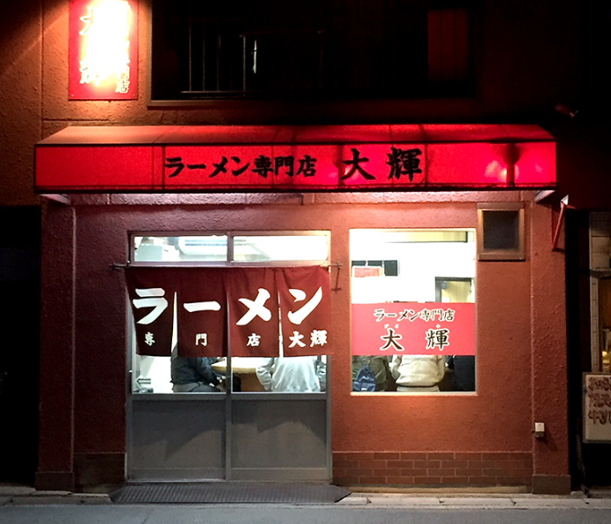
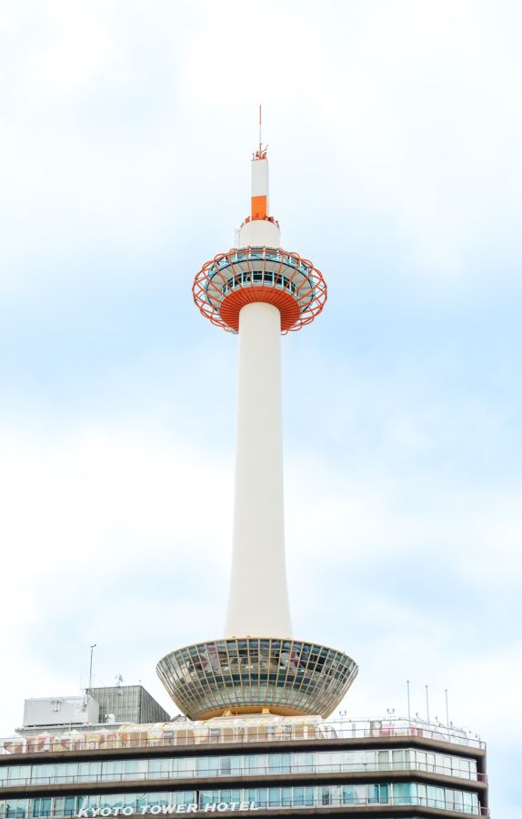
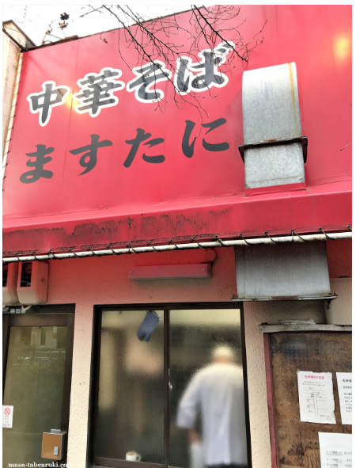
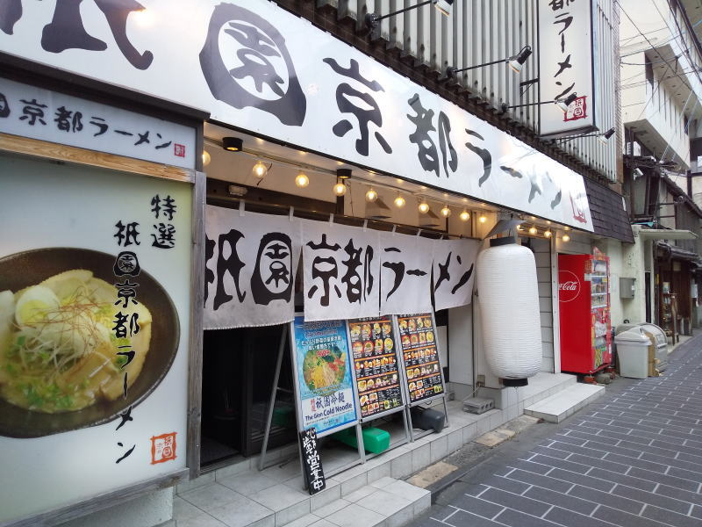
文化は規制できるのか
京都景観条例

Slide 65
文化は規制できるのか
条例は単なる住民の（暗黙の・不文律の）意思の反映ではないか
条例よりは 住民の（暗黙の・不文律の）意思こそが 景観を規制しているのではないか

Slide 66
カルチャ―は採点できるのか

Slide 67
文化は採点（評価）できるのか
観光への協力度とか 市民の観光客へのフレンドリーさ とか ポジティブ指標で 測れるものではなく
そこに滞在しないと分からない なじんでみないと分からない ネガティブな側面も込みでないと 評価できない
ネガティブな側面は 指標化が苦しい
女性登用率・採用率、障碍者雇用率（ポジティブ）
なにが 女性や障碍者の採用を妨げているかの 指標化はできない

Slide 68
街を採点する
住みやすい街 No.1
子育てのしやすい街 No.1
安全な街 No.1 などはあるが
すべて ポジティブな側面
カルチャ―（文化）の高い街 No.1など聞いたことがあるか？
暗黙知、暗黙の合意、アンタッチャブル、 タブーまで含む不文律を採点はできない
なぜならカルチャーはネガティブな側面を大いに含むから

Slide 69
目次：フードセーフティーカルチャー
フードセーフティーカルチャーの成立秘話
フードセーフティーカルチャーの特質
これから どうやっていくのか

Slide 70
もう一度 セーフティーカルチャ―の振り返り

Slide 73
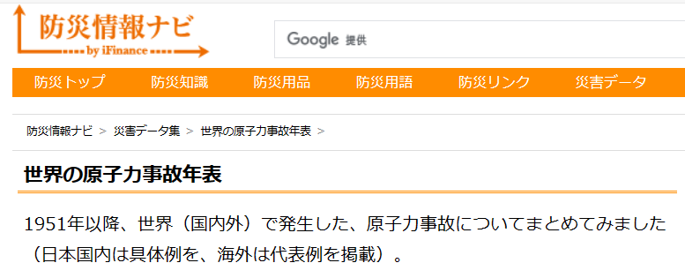

Slide 74
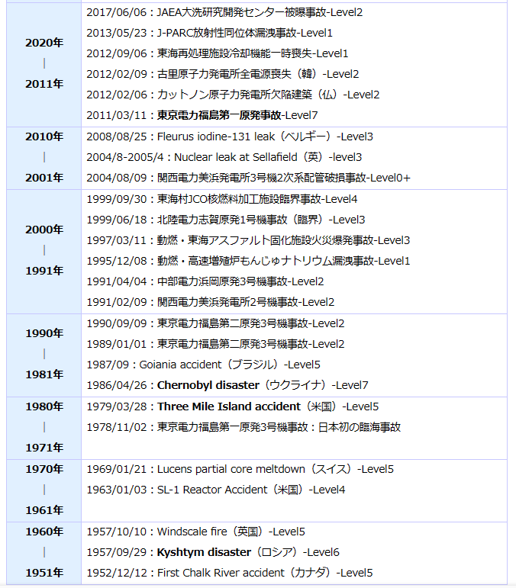

Slide 75
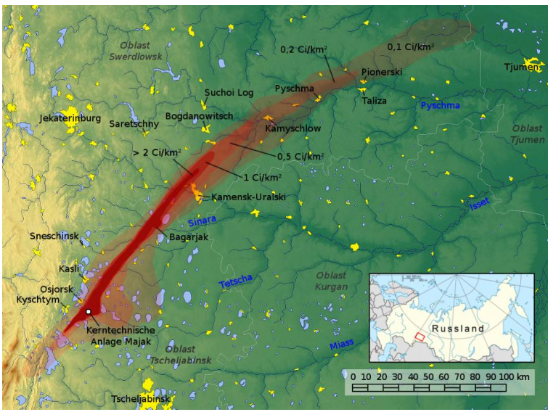

Slide 76
なぜ クイシトゥイム事故 1957 は セーフティ―カルチャ―の観点から非難されなかったのか
チェルノブイリと同じく 安全ルールの無視、使いにくいハード
スプートニク・ショック
ソビエト連邦が世界初の人工衛星であるスプートニク1号を打ち上げ
ソ連がライカ犬を乗せた人工衛星スプートニク2号を打上げ
アメリカが大陸間弾道ミサイル（ICBM） 「アトラス」の発射実験に成功
つまり 冷戦下であって アメリカにとってソ連は強大な敵であった・・・アンタッチャブルな存在

Slide 77
なぜ チェルノブイリ事故 1986 は セーフティーカルチャーの観点から非難されたのか
同じく 安全ルールの無視、使いにくいハード
ロナルド・レーガン
力による平和
反共主義
ミハイル・ゴルバチョフ
崩壊寸前のソビエト経済
そして 実際に1991年 ソビエト崩壊

Slide 78
なぜ 福島第一原発事故 2011 の 原子炉設計は セーフティーカルチャーの 観点から非難されなかったのか
予測の無視、いざ津波がおきたのちには制御できない装置群
建設の始まった 1971年は リチャード・ニクソン
ドル兌換制停止 → ニクソンショック
力の外交
原子力産業の海外進出支援
2011年 バラク・オバマ、そのころには ムスリムという新たな敵
第一次オイルショック、強烈な円安時期
急速に伸びる電力需要

Slide 79
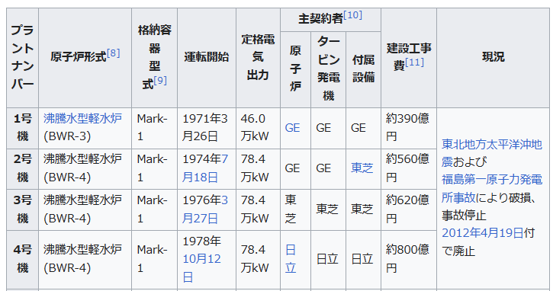
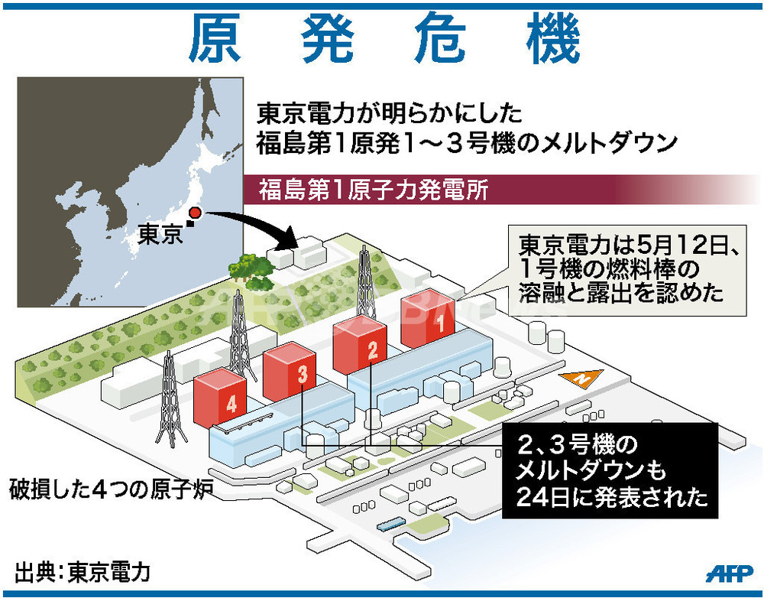

Slide 80
セーフティーカルチャーは
アメリカに敵対する集団へのプロパガンダ的な攻撃ツール、思想爆弾として開発された
セーフティーカルチャーは自由な批判精神の横溢する 自由主義の中にしか生まれない。そのカルチャーが生まれようもない 全体主義 （共産主義）をたたくための 比較広告 であった

Slide 81
目次：フードセーフティーカルチャー
フードセーフティーカルチャーの成立秘話
フードセーフティーカルチャーの特質
これから どうやっていくのか

Slide 85
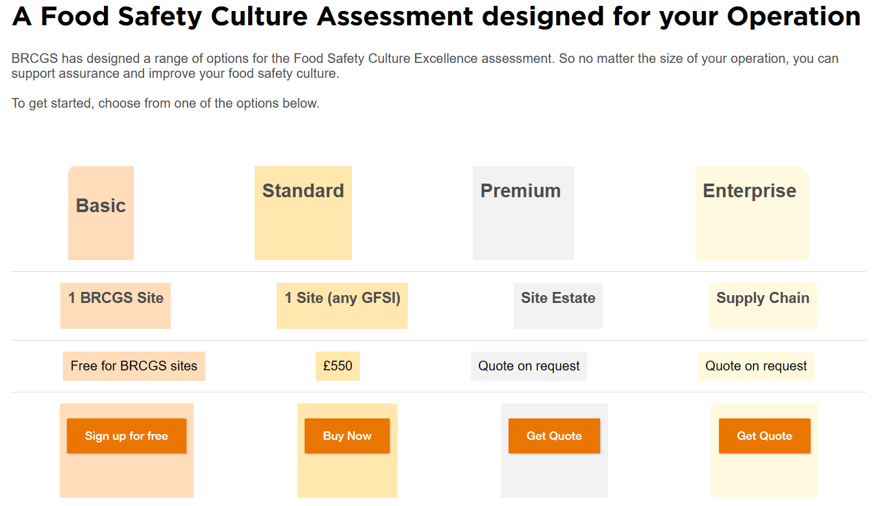

Slide 86
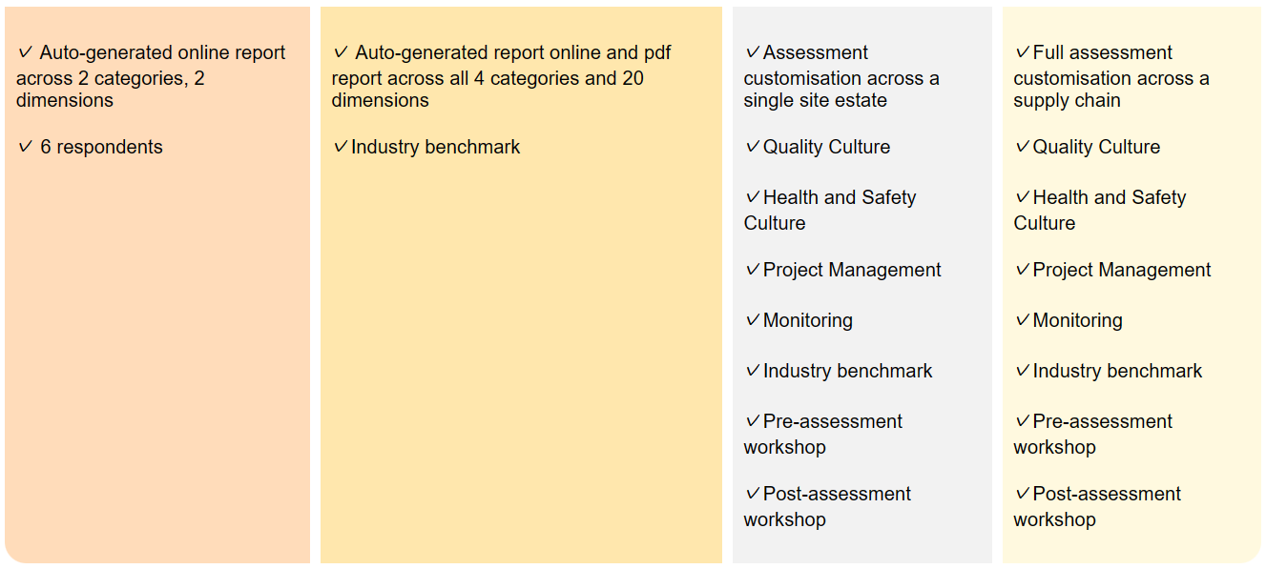

Slide 87
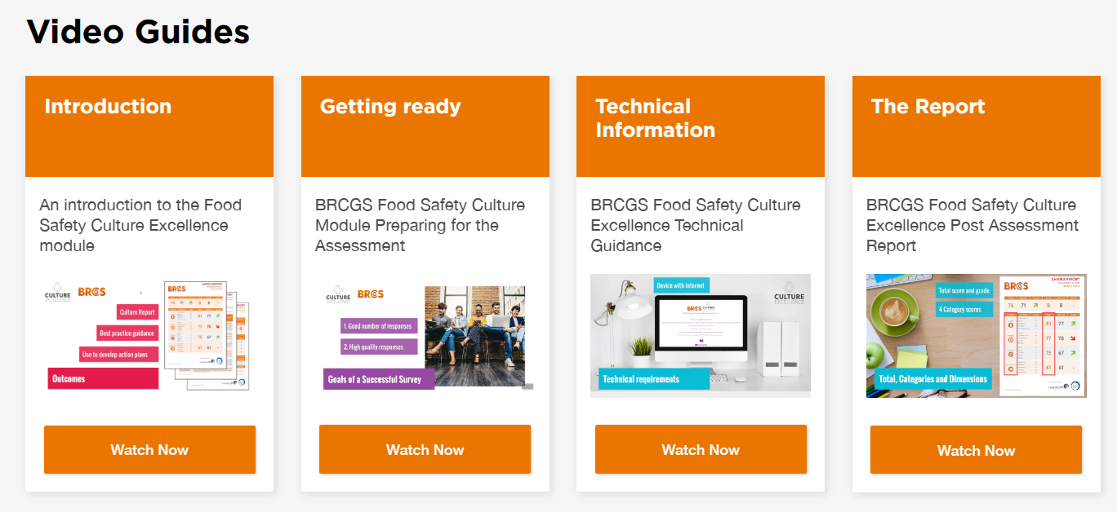

Slide 88
文化
イズム、流、派、体制、フィロソフィー、セオリー、気質、形質、雰囲気、心理的安全性、ウェルビーイング、実践知、満足度
他にも 慣習・習慣
気風、不文律
システム、体系、規格、ルール、規則、規範、イベント(決起集会、親睦会、反省会）、・・運動、

Slide 89
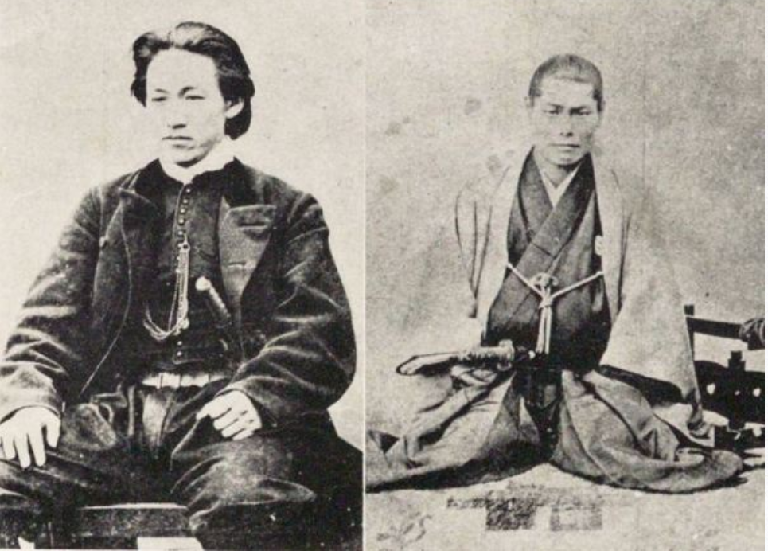
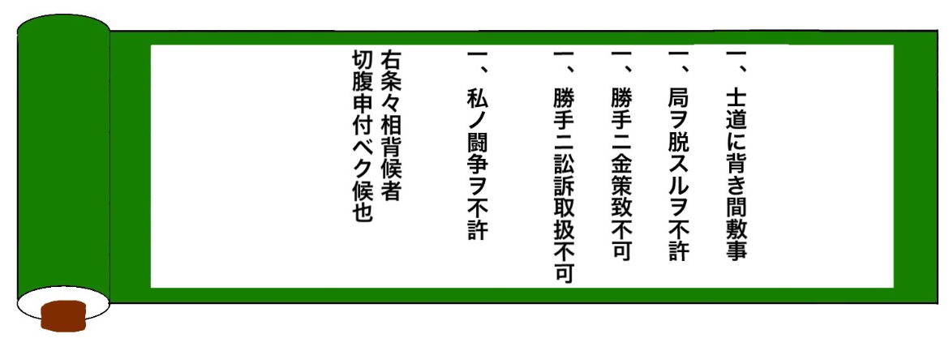
反（尊王）攘夷
試衛館OB気質
討ち入り
京都所司代
市中警護
局中法度

Slide 90
ここから上は
せいぜいサーベイで
単数あるいは複数の
側面の調査
文化
イズム、流、派、体制、フィロソフィー、セオリー、気質、形質、雰囲気、心理的安全性、ウェルビーイング、実践知、満足度
他にも 慣習・習慣
気風、不文律
計測の限界
指標化の限界
システム、体系、規格、ルール、規則、規範、イベント(決起集会、親睦会、反省会）、・・運動、

Slide 91
長寿命
改変不能
文化
イズム、流、派、体制、フィロソフィー、セオリー、気質、形質、雰囲気、心理的安全性、ウェルビーイング、実践知、満足度
他にも 慣習・習慣
気風、不文律
短寿命
改変容易
システム、体系、規格、ルール、規則、規範、イベント(決起集会、親睦会、反省会）、・・運動、

Slide 92
真ん中の階層（不文律）にはいっただけで
正確な死者数把握が困難な分野では 盛り上がらない

Slide 93
文書化ほぼ不可能
文化
文書化困難
イズム、流、派、体制、フィロソフィー、セオリー、気質、形質、雰囲気、心理的安全性、ウェルビーイング、実践知、満足度
他にも 慣習・習慣
気風、不文律
文書化容易
システム、体系、規格、ルール、規則、規範、イベント(決起集会、親睦会、反省会）、・・運動、

Slide 94
Ｑ1 これまでの食文化の話題においては、安全はどのような位置づけでしたか？
Ｑ2 日本の企業の食品安全文化は、各企業の概念として承継され根付いていると思います。
しかし、今更、自称コンサルタントタント等によって、食品安全文化について現場を錯綜あせていると聞く事もあり、その点について正しく理解するために良いアドバイスをお願いします。
Ｑ3 日本料理の飲食店を経営するものです。修業時代には、食品を取り扱うまでは、今でいう一般衛生管理に相当する作業のみをさせれました。
この流れは今でも生きております。HACCPなどいらない世界です。
今敢えて、外国でやっているから、日本もといわずに、日本では昔からやっているといってください。インバウンドの旅行者の信頼を得られるのではないのでしょうか
Ｑ4 取引先の要請でFSSCに取り組んでおりますが、認証機関の審査において、食の安全文化の取り組みをチェックするとのことですが、質問が漠然としており、これまでの要求事項で十分に判断できるのではないでしょうか。
Ｑ5 「安全文化」「食品安全文化」「文化」という言葉の意味について
・言葉の定義やイメージが、話す人によってバラバラ。
・そもそも、欧米で言う「文化」と、日本で使う「文化」という言葉は、同じニュアンスで使っているのか？
・「食品安全文化」は「食品安全を最優先と認識する企業の（現場の）風土」と捉えることでよいと思うが、この説明はどこかに明記されているか？
・「安全文化」がチェルノブイリ原発事故をきっかけに成熟してきた概念である、という説明は理解した。ただ、これは「労働安全」の分野が近いように感じた。「食品安全」と同列に論じることに違和感を覚える。HACCP制度化や食品安全基本法が施行されている日本では、原発事故で成熟してきた安全文化ほど複雑に考える必要はないと思う。

Slide 95
Ｑ６ 目標の立て方、評価の仕方について
・FSSCやPAS320で食品安全文化を謳っているので、食品安全文化もPDCAを回す考え方になるのでは？と推察する。
その場合、食品安全文化の目標はどのように据えればよいか。また、どのように評価（定量評価？定性評価？）できるか。
・文化の醸成度合いとしてチェックリストやスコアシートは利用できる ようだが、「チェックリストやスコアシートで高得点」＝「文化が定着している」と評価するのは、心理的には納得しにくい（仕組みの上では理解できるが）。
・ゴール（目標？）はどう設定すればよいか。 「食品安全方針」を不変の 目標に位置付ければ十分と考えるが、（取り組みがマンネリ化、形骸化しないように）継続的にレベルアップできるような可変的な目標を立てた方がよいのか？
Ｑ７ 「食品安全文化」と「品質文化」の区別について
・「食品安全文化」と「品質文化」は分けて考えるべきか？
（分けること にメリット・デメリットがあるのかどうかもわかりませんが、「品質文化」も一緒に考えると、教育・訓練等の取り組みが複雑化しそうなイメージはあります）
FSSCに徐々に品質の要素が入りつつあるので、「食品安全」と「品質」を明確に分けて考えることが徐々に難しくなるイメージもあります。

Slide 96
目次：フードセーフティーカルチャー
フードセーフティーカルチャーの成立秘話
フードセーフティーカルチャーの特質
これから どうやっていくのか

Slide 97
これからどうやっていくのか

Slide 98
採点できないものを
無理やりに点数付けて何の意味があるのか？
下位概念をいくつクローズアップしてみても 上位概念の全体像は見えない
下位概念の評価で良い点数を取ったのであるから 上位概念の総合点も良いに違いないなどと 類推するのはミスリーディング

Slide 99
どうしてもカルチャ―の存在を
謳いあげたいのであれば BRCGS方式などに 依拠せず 自分なりの評価を
あくまで部分像であることを明確にして
こういう評価をしたと 審査員に宣言を

Slide 100
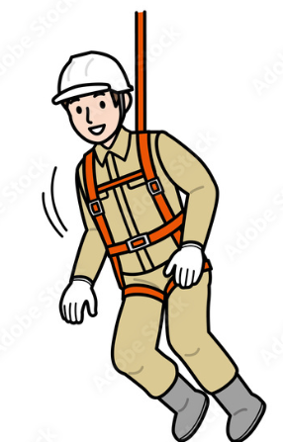
フードセーフティー カルチャー

